Slide 1


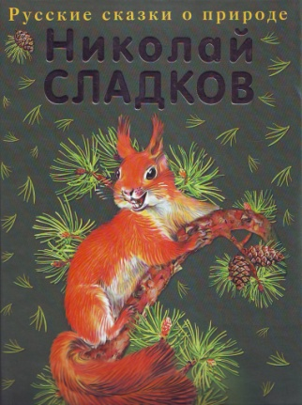



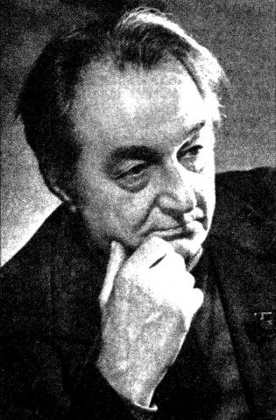

Литературная викторина по произведениям
Н.И. Сладкова
Подготовила: Никитинская Л.Г.
МОУ Тихменевская СОШ

Slide 2
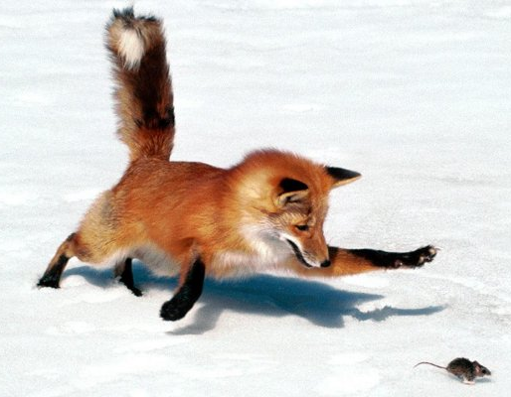
Кто устраивает пляски над мышиными норками?
1. заяц
2. волк
3. лиса

Slide 3
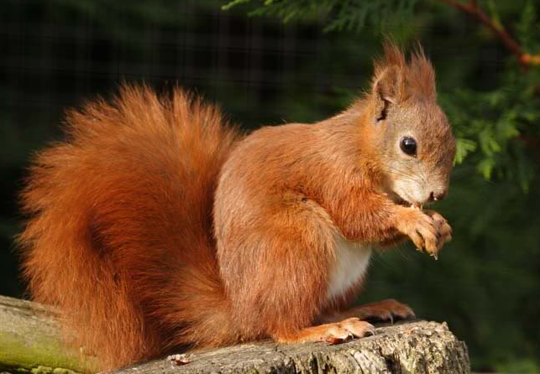
Угадай зверя по его меню: "Я ем ос и шмелей, гусениц и личинок, грызу сброшенные лосями рога, ем мышей, ящериц, а иногда рыбу, ловлю птенцов, таскаю из птичьих гнёзд яйца, еще ем почки, орехи, семена ёлок и сосен, ягоды и грибы"?
1. осоед
2. белка
3. лиса

Slide 4
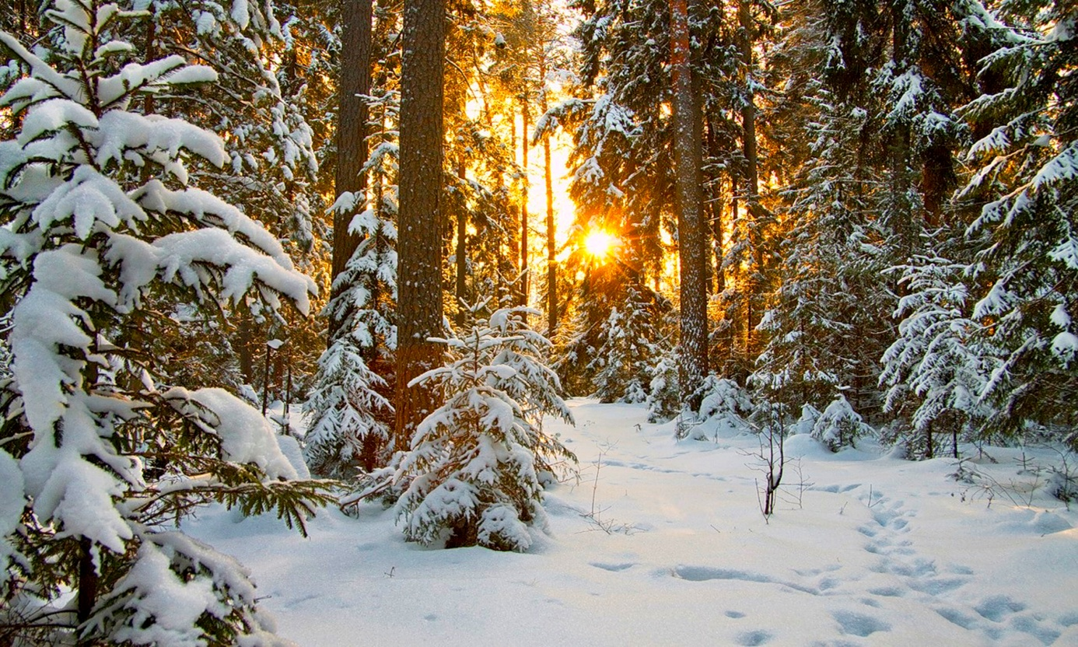
Какой месяц судили лесные звери?
1. декабрь
2. январь
3. февраль

Slide 5
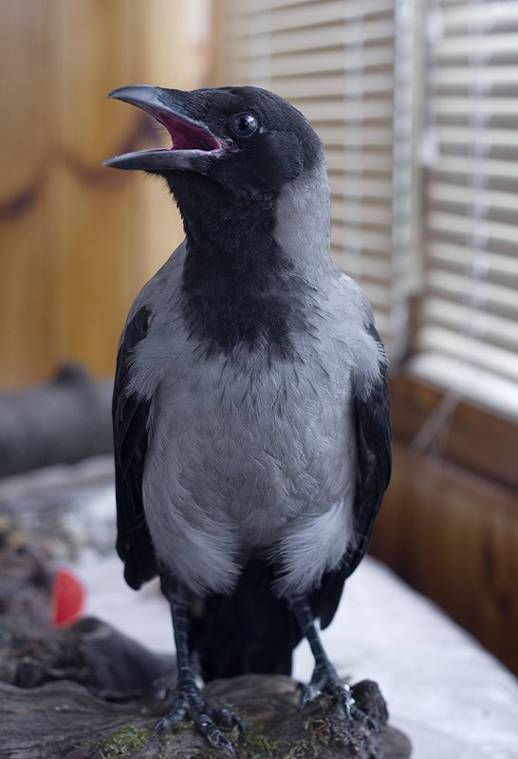
Что любил делать карлуха - вороненок?
1. есть
2. драться
3. все прятать

Slide 6
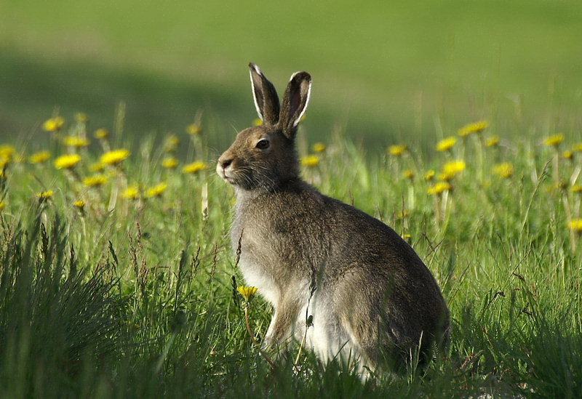
Кто предложил создать бюро лесных услуг?
1. заяц
2. волк
3. сорока

Slide 7
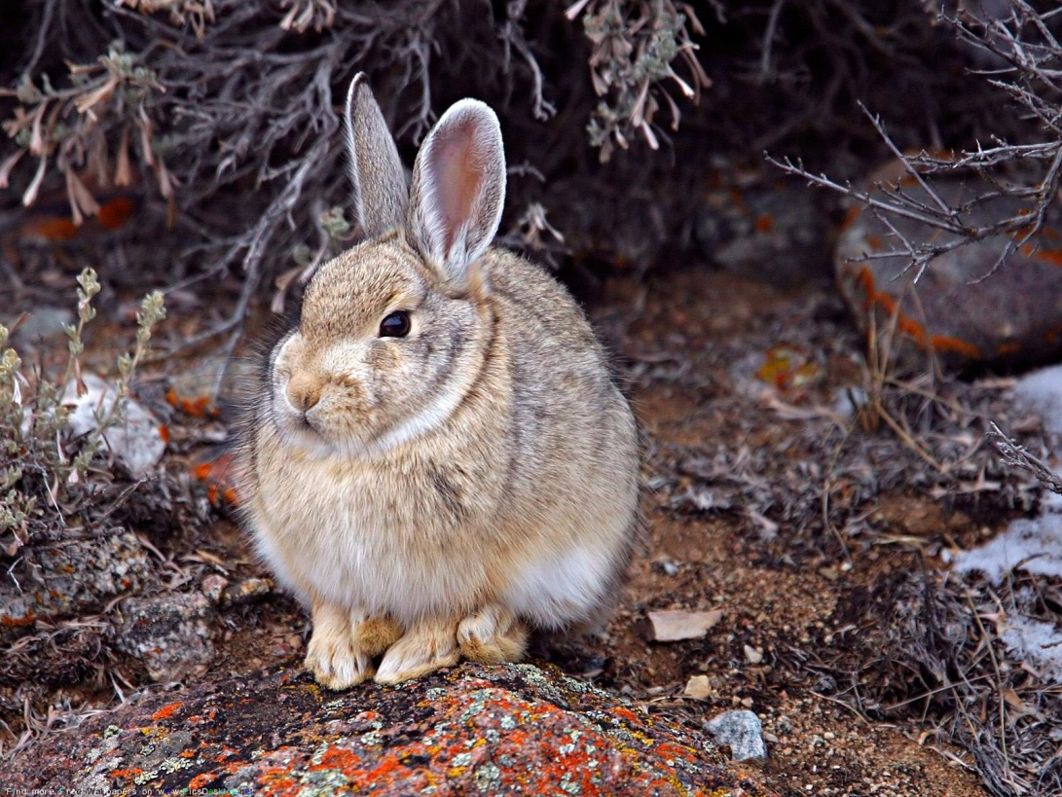
Где прятался зайчишка Рваные Ушки?
1. под грядой камней
2. под кустами
3. в норке

Slide 8
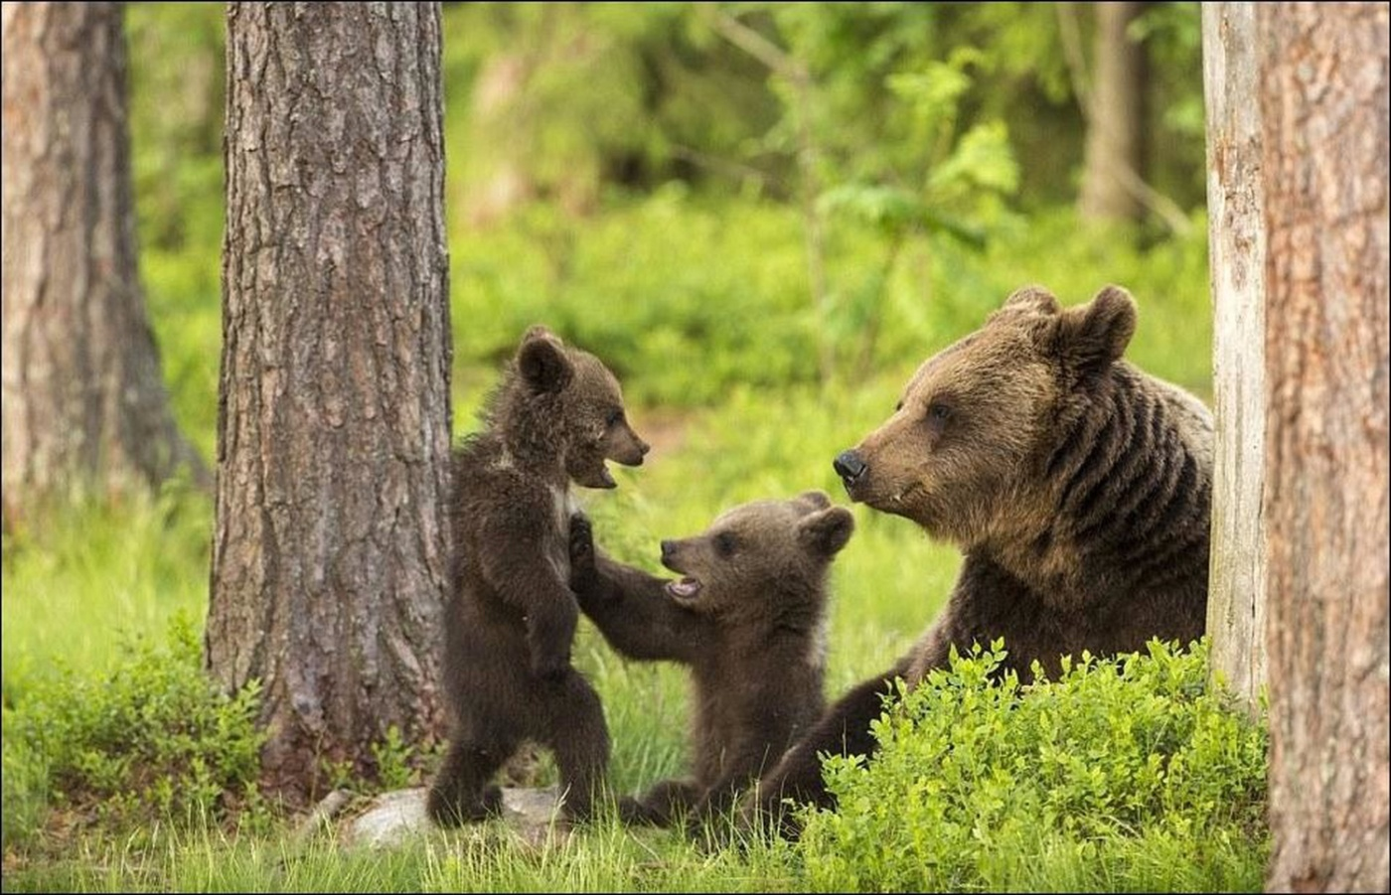
У какого животного:
«Матери строгие, но со слабинкой: любят в холодке подремать.
А дети - неслухи»?
1. у волка
2. у белки
3. у медведя

Slide 9
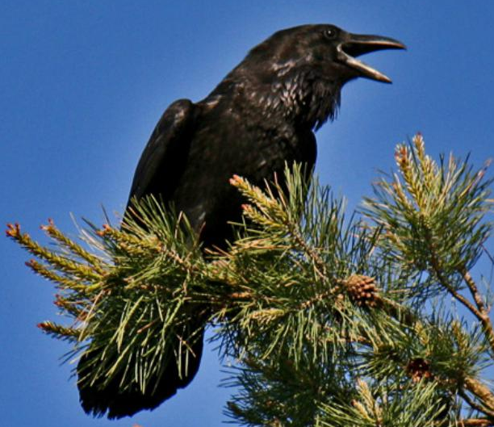
Кто сообщил лесным жителям о том, что «осень на пороге»?
1. сорока белобока
2. хитрая лиса
3. мудрый ворон

Slide 10
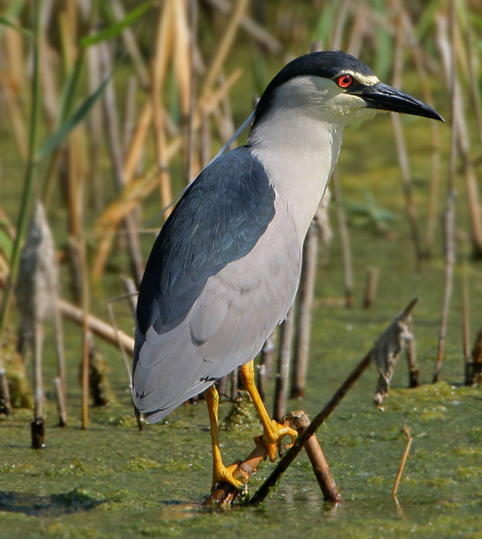
Какая серьезная птица «телом своим птенцов от жгучего солнца закрывала»?
1. цапля‑кваква
2. мудрый ворон
3. оляпка

Slide 11
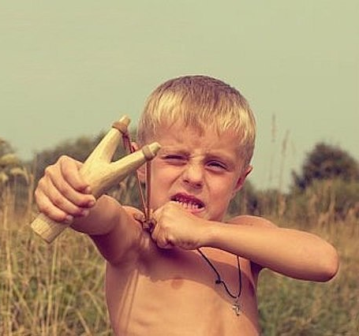
Воробей считал, что у людей самое страшное оружие…?
1. пушка
2. рогатка
3. ружьё

Slide 12
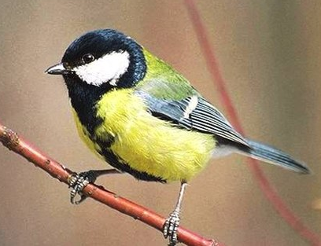
Про какую птицу Н.Сладков говорил: «…необыкновенная обманщица!
Захочет – умрет, захочет -воскреснет»?
1. сорока
2. синица
3. оляпка

Slide 13
МОЛОДЦЫ!

